Slide 1
Suivi des by-pass : rôle du généraliste
14.11.2024
Neuchatel

Slide 2
Pas de conflit d’intérêt

Slide 3
Sommaire
Recommandations alimentation post opératoire
Carences possibles
Dumpings précoces, tardifs
OH post op
Grossesse post op
Douleurs abdominales, diarrhées et autres désagréments
aGLP1 post opératoire ?
Coordination entre le spécialiste et le médecin généraliste

Slide 4
Alimentation et mouvement post opératoire
Post opératoire et perte de poids :
Activité physique contre résistance pour limiter la perte de masse maigre
Alimentation riche en protéines
Hydratation de minimum 2 litres/jour hors des repas, avec un maximum de 5 dl de calories liquides
En général :
30’ AP d’intensité modérée /j
Alimentation structurée, horaire et quantité des prises alimentaires fonction des sensations (faim, satiété)
Hydratation en dehors des repas avec un maximum de 5 dl de calories liquides

Slide 5
Carences possibles

Slide 6
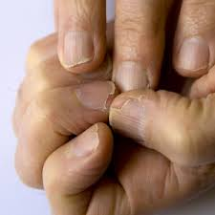

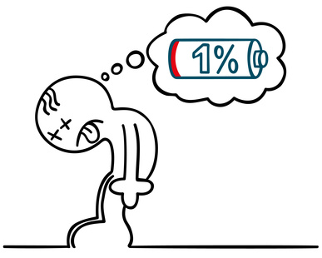

Malabsorption ⇨ Carences
Fer
Zinc
Magnésium
Complexe Vitamines B
Acide folique
Vitamine B12
Faiblesse – fatigue – manque de concentration – perte de mémoire – irritabilité - dépression – anémie – inflammation langue et bouche – fissure des lèvres – chute de cheveux – ongles cassants

Slide 7
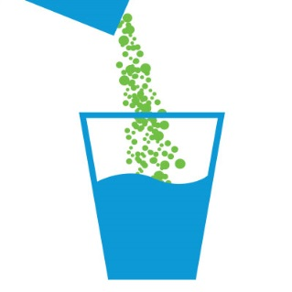





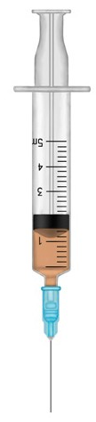

Nombre de carences
Deux ans après l’opération, je peux avoir jusqu’à 7 carences différentes…
Calcium
Vitamine B9
Vitamine B6
zinc
Fer
Magnésium
Vitamine D
… et ceci à vie!!

Slide 8
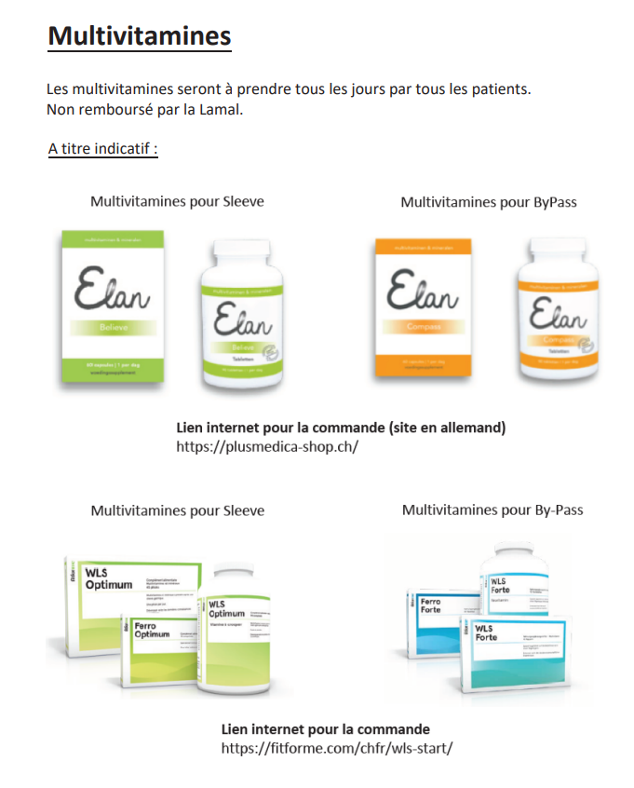

Slide 9
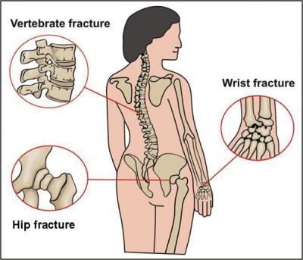
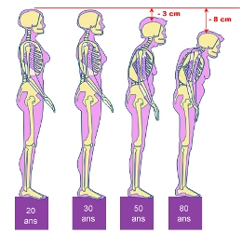
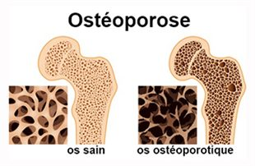
Malabsorption ⇨ Carences
Vitamine D
Magnésium
Protéines
Calcium
Ostéoporose – fractures – douleurs musculaires – crampes – problèmes dentaires

Slide 10
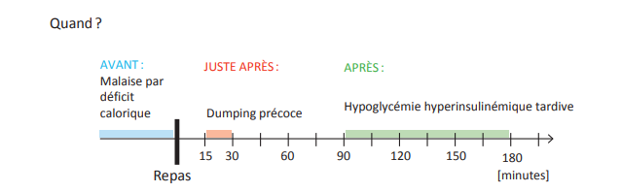
Dumpings précoces, tardifs

Slide 11
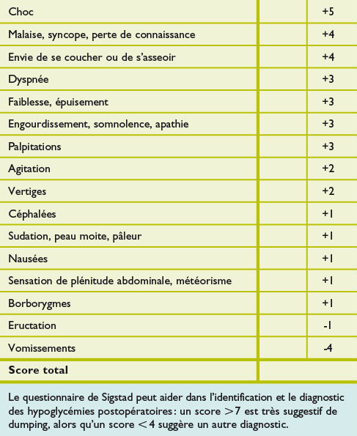
Dumping précoce
Conséquence de l'arrivée rapide des aliments peu digérés ayant un important pouvoir osmotique (graisses, aliments sucrés) dans l'intestin grêle.
Surcharge osmotique intestinale qui cause un passage de liquide dans la lumière intestinale,
Hypovolémie relative.
Il se corrige par l’éviction des aliments déclencheurs.

Slide 12
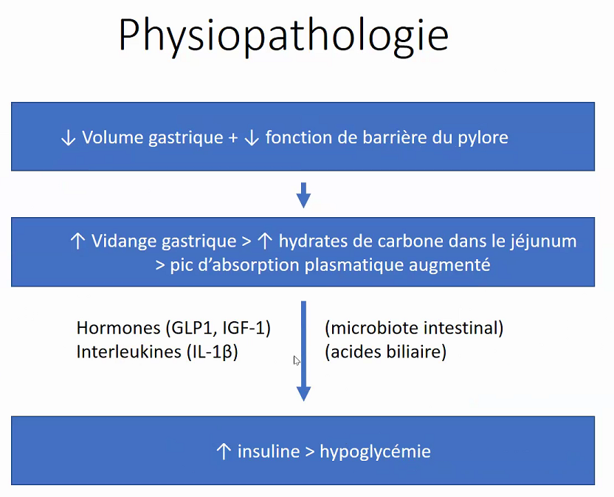
Dumping tardif
Hypoglycémie hyperinsulinique qui survient 1h30 à 2h après le repas.
Absorption d'hydrates de carbone à indice glycémique augmenté qui entraîne une réponse exagérée de l'insuline aboutissant à une hypoglycémie.
Les symptômes se corrigent idéalement par des aliments à index glycémique bas. Une correction par des sucres rapides risque d'occasionner un phénomène rebond.

Slide 13
Contraception / grossesse

Slide 14
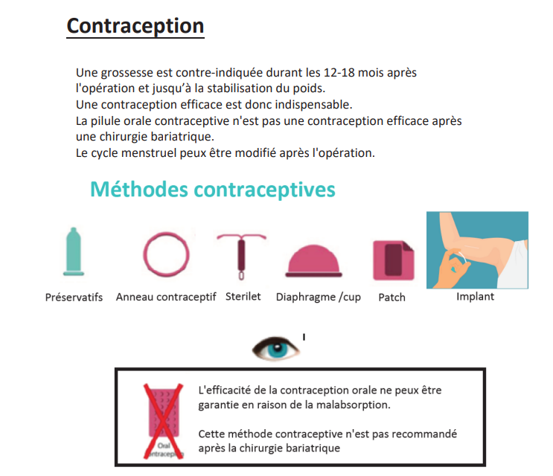

Slide 15
Grossesse après chirurgie bariatrique
Contre indiquée dans les 12-18 mois post opératoire et jusqu’à stabilisation du poids
Préparation avant la grossesse (dépistage carences)
Suivi médical rapproché pendant la grossesse (surveillance des carences et suivi de l’évolution pondérale)

Slide 16
OH post op
Consommation d'alcool à risque
Absorption augmentée de l'alcool qui occasionne des pics d'alcoolémie et favorise la dépendance
Vulnérabilité accrue des patients après chirurgie bariatrique à développer une dépendance à l'alcool
Possible transfert de la dépendance de nourriture vers l’alcool
Ne pas conduire après une telle consommation et d’éviter toute autre situation à risque.

Slide 17
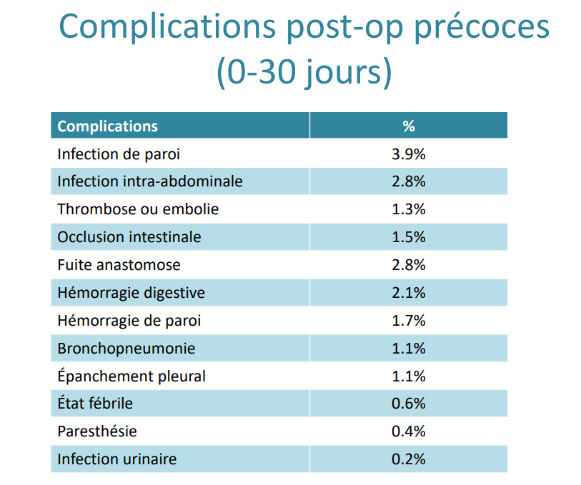
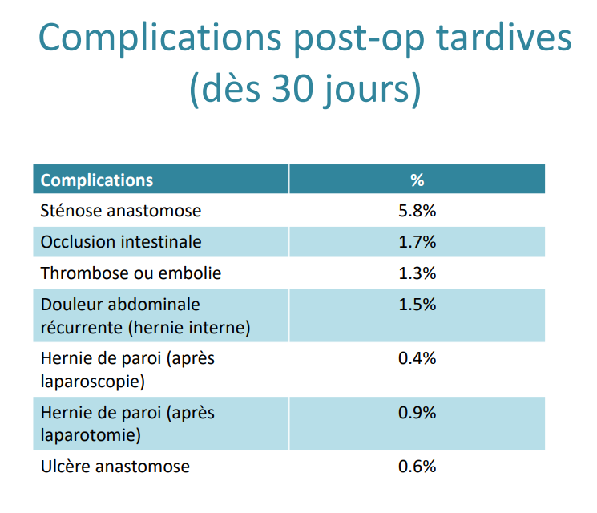
Douleurs abdominales, diarrhées et autres désagréments

Slide 18
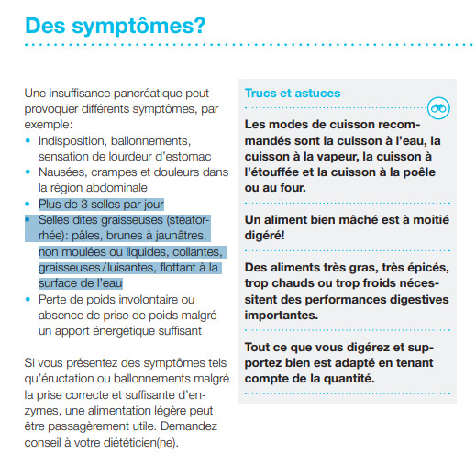
Diarrhées : insuffisnace pancréas exocrine ?

Slide 19
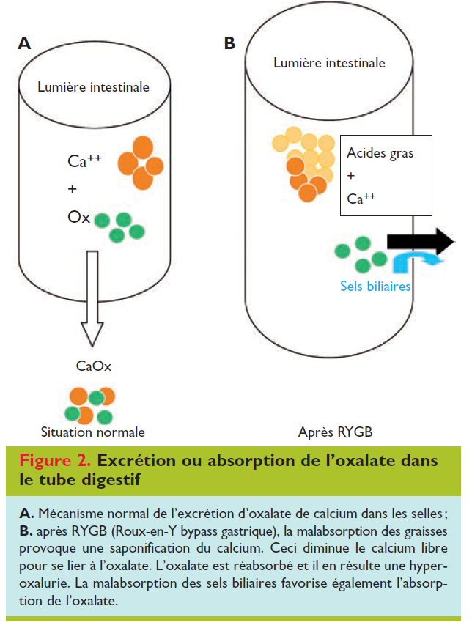
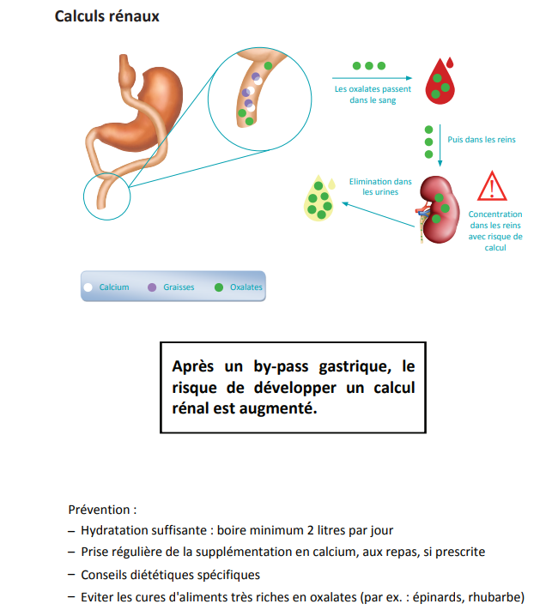

Calculs rénaux

Slide 20
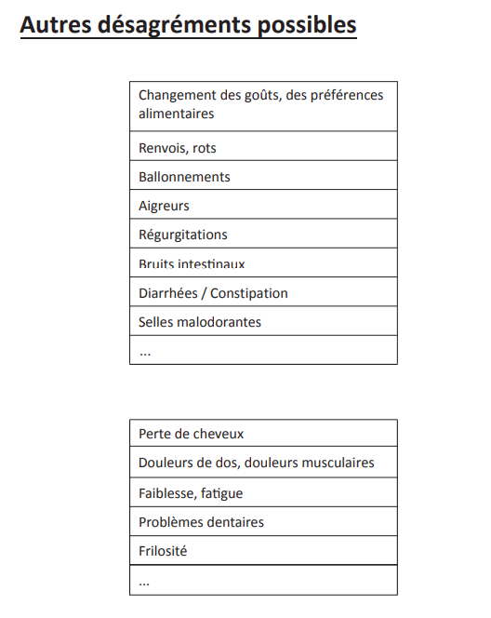

Slide 21
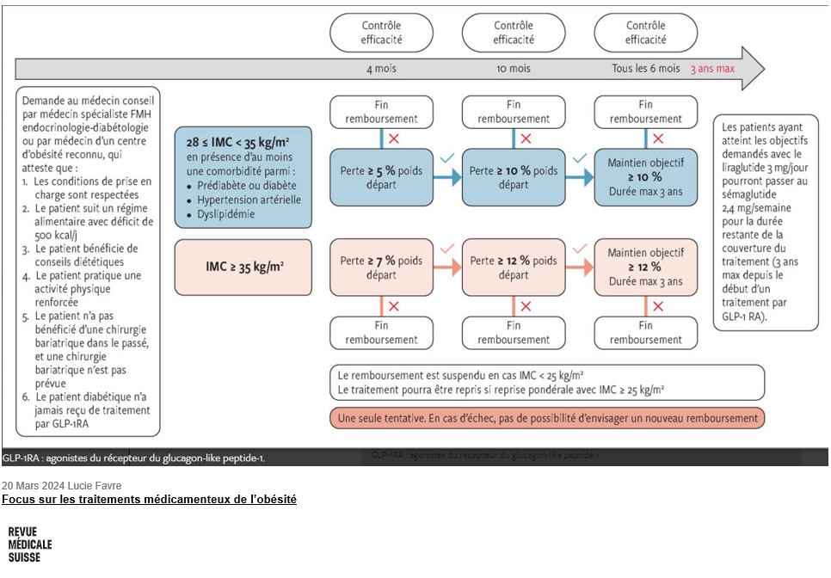
aGLP1 post opératoire ?

Slide 22
Pas de remboursement par les assurances
Débuté selon les conditions, sans trainer
Préparation nécessaire ?

Slide 23
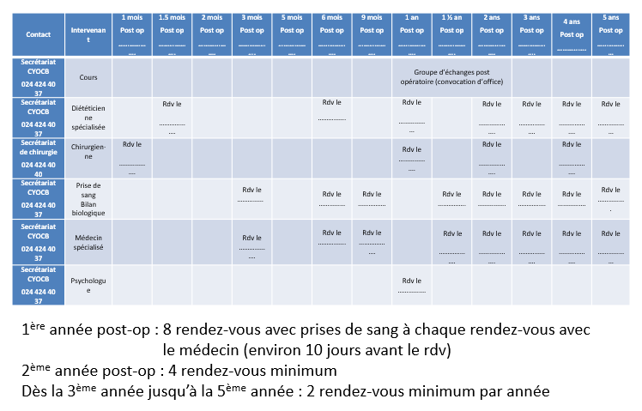
Coordination entre le spécialiste et le médecin
Suivi spécialisé rapproché les 5 premières années
Obligatoire pour une durée de 5 ans minimum dans un Centre spécialisé

Slide 24
Suivi annuel biologique
Suivi au-delà des 5 ans ?
Prise de sang annuelle
FSS, Na, K, phosphate, calcium total, albumine, urate, créatinine
ALAT, ASAT, GGT, PAL
Glycémie à jeun, HbA1c, Triglycerides, cholesterol total, LDL, HDL
CRP, Ferritine, vitamine B9, B12
Vitamine D, PTH
Selon les situations :
TSH si dysthyroïdie
Zinc si carence substituée
Pour rappel, les cibles post chirurgie bariatrique sont :
Ferritine : 50 – 150µg/L
Vitamine D : 30 – 50µg/L soit 75-130 nmol/L
PTH < 50 ng/L
Vitamine B12 : > 200 pmol/l
Folate : 10 - 40 ng/l
Zinc : 10 – 16 µmol/l

Slide 25


